Slide 1


AP2
Ludovic PERRIGAUD
Emerson FRANCISCO
Nadège GRANDYOT
Alexis WALLEZ
Julien BINET

Slide 2
Context
M2L (Maison des Ligues de Lorraine) est une association dont l'administration est déléguée au Comité Régional Olympique et Sportif de Lorraine (CROSL). La maison des ligues de Lorraine propose des équipements et infrastructures aux différentes ligues sportives régionales.
Cette association a des difficultés de gestion des équipements à disposition, des nombreuses salles du bâtiment, de gestion des équipes et des matériels informatiques.

Slide 3
Voies de réflexion
Problématiques :
Comment mettre en ventes des produits sportifs pour la région de l’entreprise M2L ?
2
Solution :
Application légère : site E-Commerce pour la vente de produits sportifs
Application lourde : 2

Slide 4
« Problématique »?
Application mobile

Slide 5
Pourquoi cette problématique?
Exemple :
La maison des ligues de Lorraine a des difficultés de gestion de salles et d'équipements.
Nous avons proposé une solution pour permettre à l’association d’avoir une vue générale de la disponibilité des nombreuses salles.
Nous proposons une application mobile qui contiendra les calendriers de disponibilités de chaques salles et chaque personnes autorisées (loueurs de salles) pourront réserver une salle.
Sous forme d’application mobile, elle sera accessible depuis n’importe quel téléphone, disponible sur l’apple store et play store.

Slide 6
Diagramme Use Case

Slide 7
Diagramme Logigramme

Slide 8
Diagramme Séquentiel

Slide 9
Diagramme de Classe

Slide 10






Langages de développement
Application mobile / Veilles technologiques
Dynamisme et disponibilité
JavaScript
NodeJS
Express
MySQL
React
Flutter
Flexible et facile
Léger rapide et offre une grande facilité d’architecture
Evolutif et performances élevées
Rapide et facile à prendre en main
Correction de bugs rapide

Slide 11
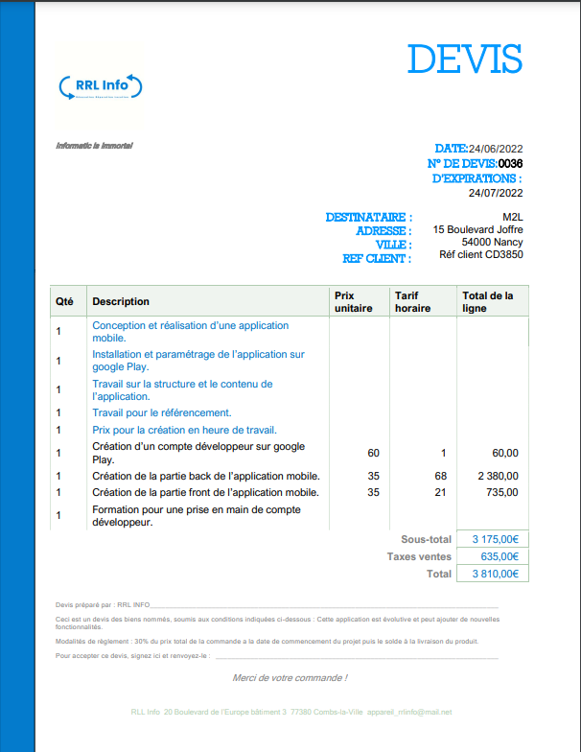
Devis
Voici le devis détaillé pour cette application mobile.
Son total est de 3 810€ pour la prestation

Slide 12
Comment mettre en ventes des produits sportifs pour la région de l’entreprise M2L ?
Application Web

Slide 13
Pourquoi cette problématique?
La maison des ligues de Lorraine souhaite promouvoir le sport dans sa region en mettant en vente des produits sportifs.
Nous avons proposé une solution pour permettre à l’association d’avoir une vue générale des équipements mis en vente.
Nous proposons une application web qui contiendra un accès utilisateur (voir, ajouter / supprimer des produit si ils sont en stock et valider le panier) et administarteur (idem que l’utilisateur, gestion des utilisateur, des produits, du stock, ajouter / suprimer des produits).
Sous forme d’application web, elle sera accessible depuis n’importe quel téléphone, ordinateur, tablette…

Slide 14
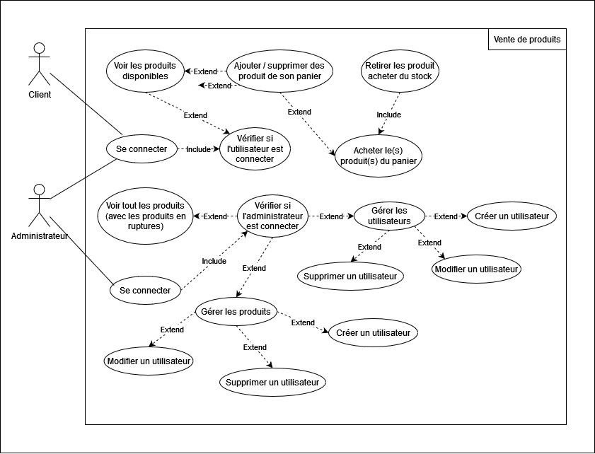
Diagramme Use Case

Slide 15
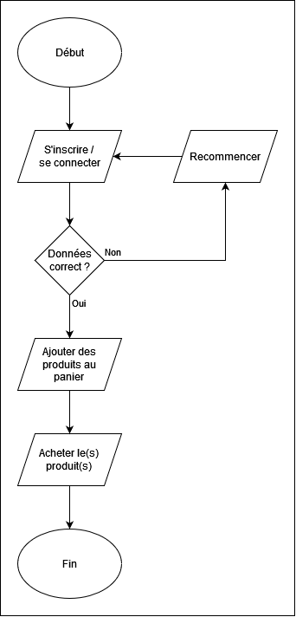
Logigramme

Slide 16
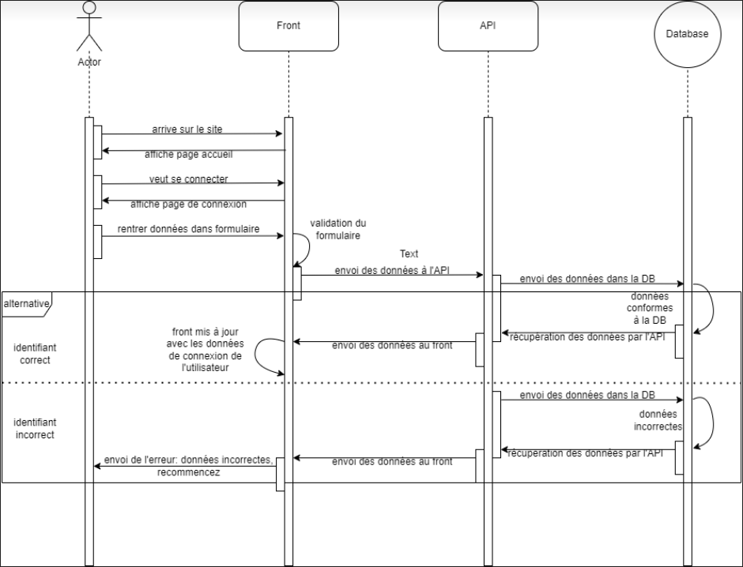
Diagramme Séquentiel

Slide 17
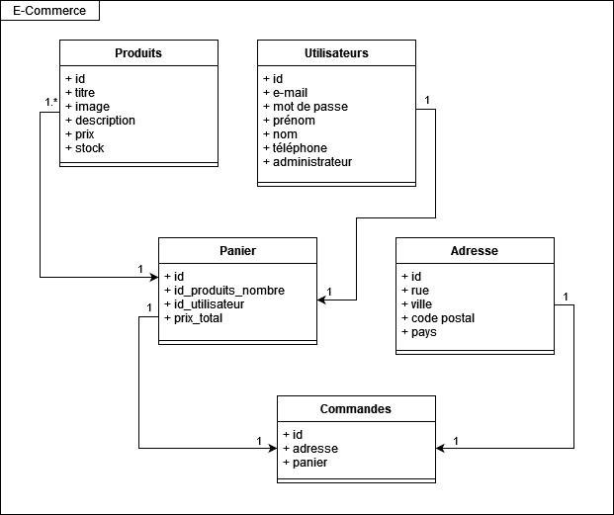
Diagramme de Classe

Slide 18
Langages de développement
Application web / Veilles technologiques
Dynamisme et disponibilité
JavaScript
NodeJS
Express
MySQL
React
Flexible et facile
Léger rapide et offre une grande facilité d’architecture
Evolutif et performances élevées
Rapide et facile à prendre en main

Slide 19
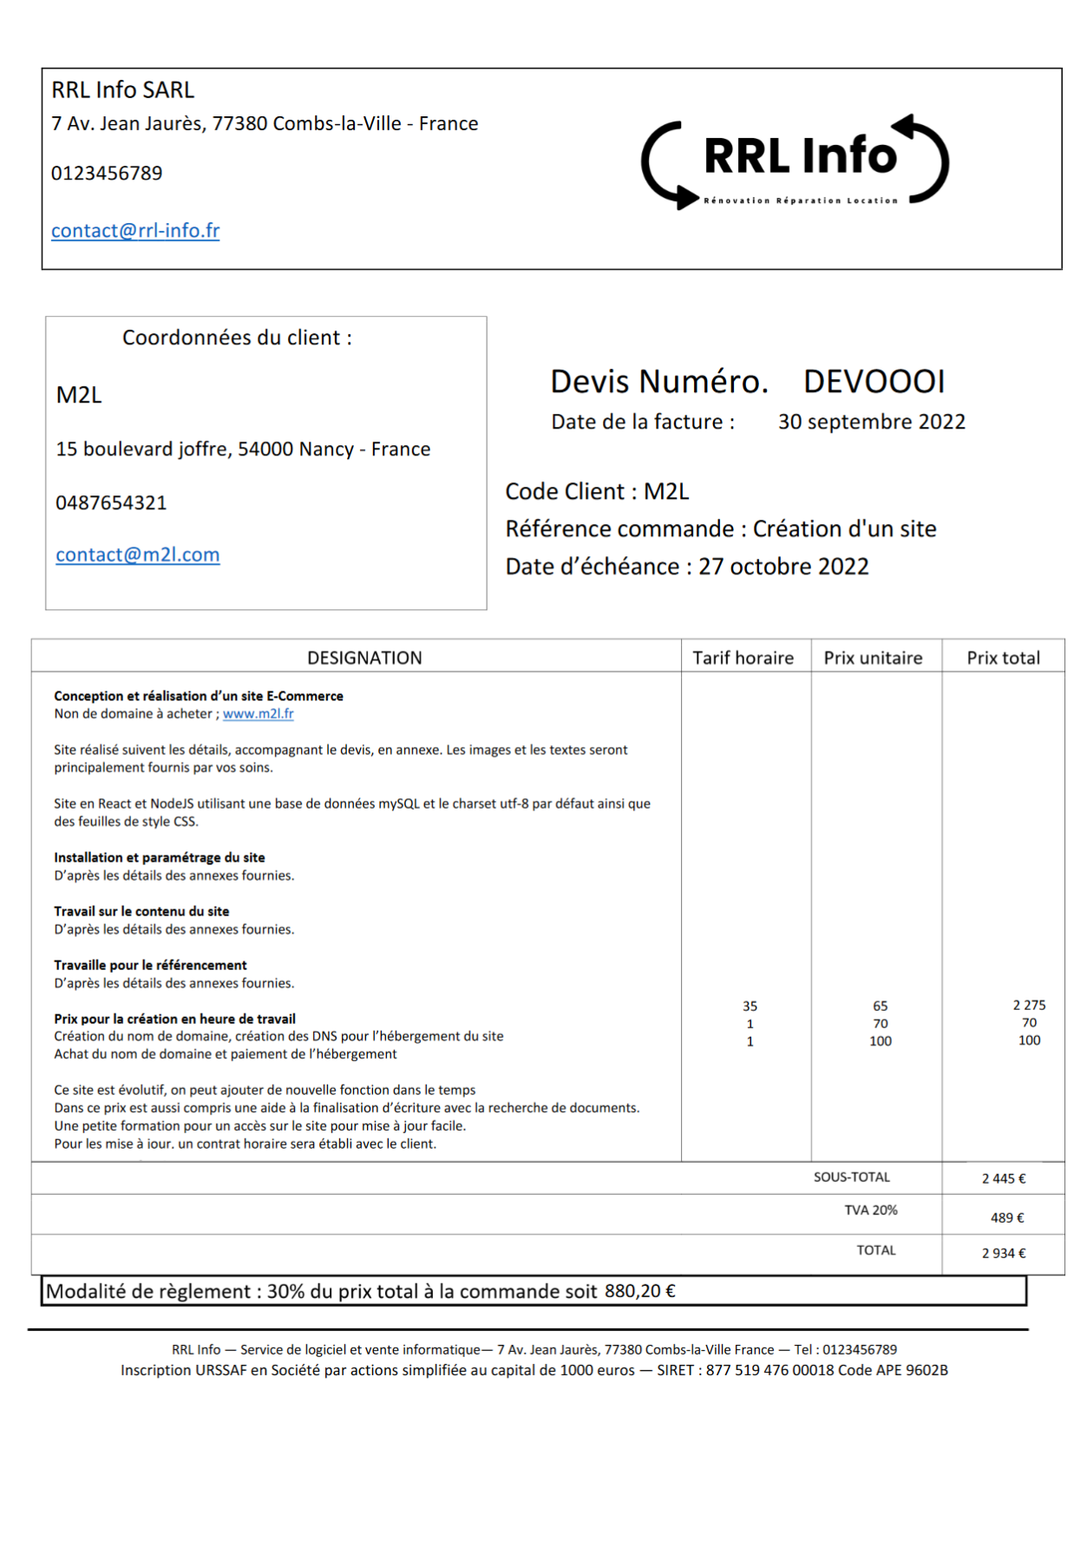
Devis
Voici le devis détaillé pour cette application mobile.
Son total est de 2 934 € pour la prestation.

Slide 20
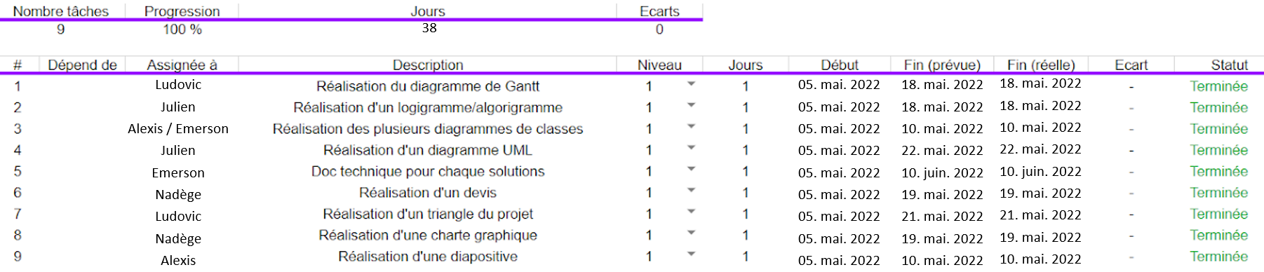
Planification

Slide 21
La charte graphique (logotype)
Logo 1:
S’utilise sur fond Blanc
Sur papiers officiels
Logo 2:
S’utilise sur tout fond
Comme logo

Slide 22
Merci.
Nadège GRANDYOT
Emerson FRANCISCO
Ludovic PERIGAUD
Alexis WALLEZ
Julien BINET

